Slide 1
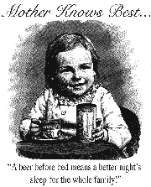

Data Mining –
Association
?

Slide 2
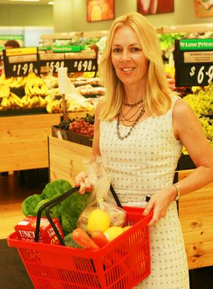

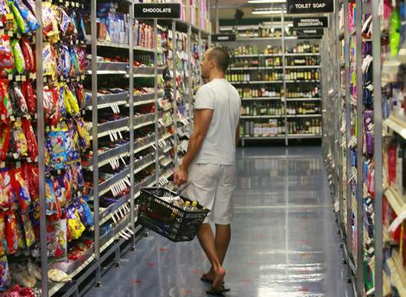
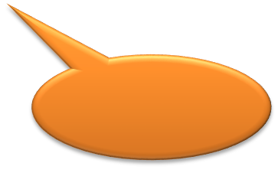
연관성(Association)
장바구니 분석(Market Basket Analysis)
Got Beer?
Got Diapers?
당신의 시장 바구니에 어떤 것이 함께 구매되는 경향이 있지?
Notes:
Association is often linked to so-called “market basket” analysis.
Speaking literally, market basket analysis consists of examining the items in baskets of shoppers checking out at a market to see what types of items “go together”.
In other words, when people make a trip to the store, what kinds of items do they tend to buy during the same shopping trip?
This concept is amusingly illustrated by an apocryphal story about a convenience store.

Slide 3
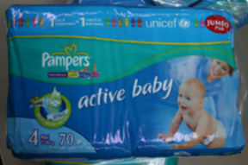

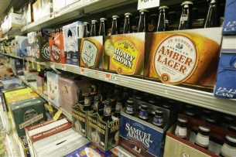
기저귀를 산 사람들은 보통 맥주도 샀다.
Example of Market Basket Analysis
맥주를 산 사람들은 보통 기저귀도 샀다.
Notes:
Supposedly, some shop owner did a market basket analysis on people shopping at his convenience store. He found that people buying diapers often also bought beer.
Or was it people buying beer that often bought diapers?
Anyway, he decided to put the beer next to the diapers in his store, and the sales of each skyrocketed.
It was either that, or was it that they put the diapers and beer at opposite ends of the store, and the sales of all the products in-between skyrocketed?
Actually, it really doesn’t matter, because nobody has been able to substantiate this story, so it probably never happened at all anyway.
Nevertheless, the story nicely illustrates the market basket concept of things “going together”, which is the basis of the data mining association function.

Slide 4
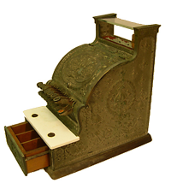

Cash Register Checkout Data:
Items in shopping cart
Time of day
Day of week
Season of year
Method of payment
Location of store
etc…
Associations?
Fact-Based Marketing Strategies:
Floor plans
Discounts
Coupons
etc…
연관성을 어디에 사용할 수 있을까?
Notes:
Although the beer and diapers story may not be true, data mining association can be a very powerful tool in applications like market basket analysis and other retail sales applications.
For example, for supermarkets, often the only source of data available on customers is cash register checkout data, which does tell what items go together in a shopping cart,
but can also show what items “go together” with certain times of the day, days of the week, seasons of the year, credit vs. cash vs. check payment, geographical locations of stores, and so on.
Discovering associations among these attributes can lead to fact-based marketing strategies for things like: store floor plans, special discounts, coupon offerings and so forth.
Of course, you can imagine many other applications besides retail sales that benefit from association analysis.

Slide 5
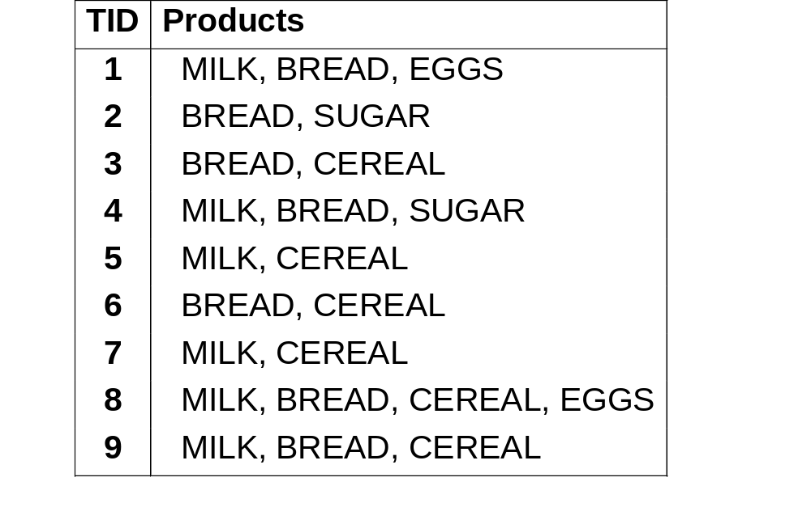
Transactions Example

Slide 6
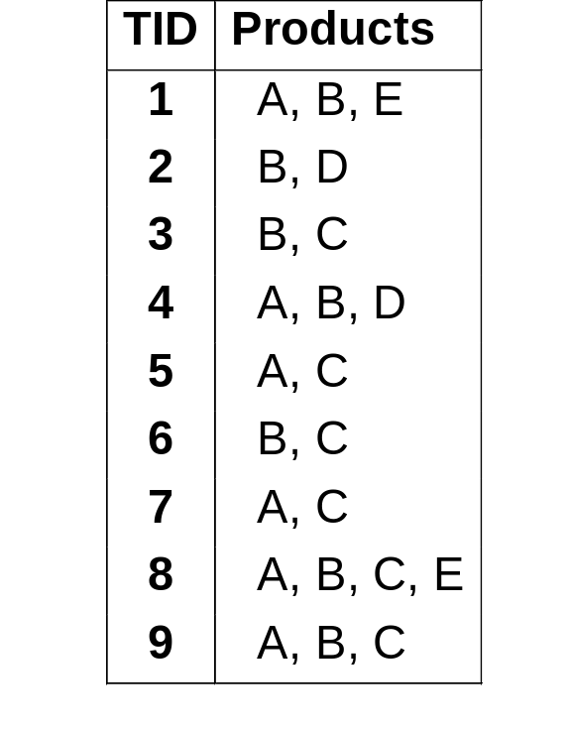
Transaction database: Example
ITEMS:
A = milk
B= bread
C= cereal
D= sugar
E= eggs
Instances = Transactions

Slide 7
Definitions
항목(Item): attribute=value 쌍 또는 단순히 value
  e.g. product=“A” 를 “A”로 표기
항목집합(Itemset) I : 가능한 항목들의 부분집합
  e.g. I = {A,B,E} (순서는 중요치 않음)
거래 (Transaction): (TID, itemset)
  TID 는 거래 ID

Slide 8
Support and Frequent Itemsets
항목집합의 지지도 (Support)
  sup(I ) = 항목집합을 지지하는, 즉 포함하는 거래의 수
In example database:
  sup ({A,B,E}) = 2, sup ({B,C}) = 4
빈발항목집합(Frequent itemset) / 은 최소 지지도 이상의 지지도를 갖는 항목집합
  sup(I ) >= minsup

Slide 9
SUBSET PROPERTY
빈발항목집합의 모든 하위 집합 역시 빈발항목집합이다!!
Q: 왜 그런가?
A: Example: {A, B}가 빈번하다고 가정하면 A, B의 각 발생에는 A와 B가 모두 포함되므로 A와 B도 자주 발생
더 큰 항목 세트에 대해서도 유사
거의 모든 연결 규칙 알고리즘은이 이 특성을 기반

Slide 10
Association Rules
연관 규칙(Association rule) R : Itemset1 => Itemset2
  Itemset1, 2는 동일하지 않으며 Itemset2는 공집합이 아님
  의미: 트랜잭션에 Itemset1이 포함되어 있으면 Itemset2도 포함
Examples
  A,B => E,C
  A => B,C

Slide 11
From Frequent Itemsets to Association Rules
Q: 빈발항목집합 {A, B, E}에서 가능한 연관 규칙은 무엇인가?
  A => B, E
  A, B => E
  A, E => B
  B => A, E
  B, E => A
  E => A, B
  __ => A,B,E (empty rule), or true => A,B,E

Slide 12
규칙 지지도와 신뢰도
R : I => J 연관 규칙에 대해
  규칙 R의 지지도 (support) : sup (R) = sup (I ∪ J)
    itemset I ∪ J 의 지지도
  규칙 R의 신뢰도(confidence): conf (R) = sup(I ∪ J) / sup(I)
    항목집합 I를 포함하는 거래 중 항목집합 J도 포함하는 거래의 비율
최소 지지도와 신뢰도를 갖는 연결 규칙을 "강력한 (strong)"규칙이라고도 함
Notes:
A ==> B [support, confidence]
support = #(A and B) / #(total transactions)
confidence = #(A and B) / #(A)

Slide 13
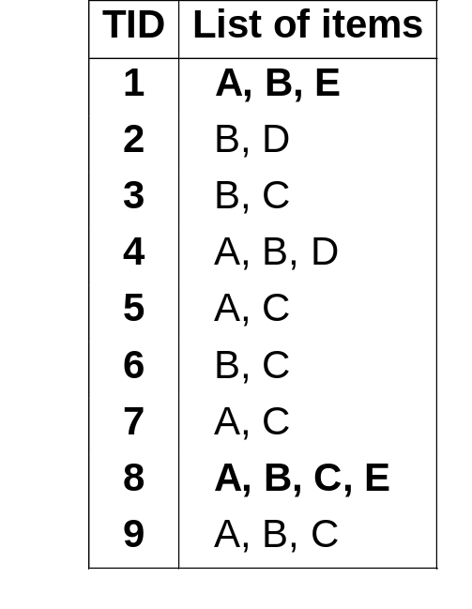
Association Rules Example:
Q: 빈발항목집합 {A, B, E}가 주어 졌을 때 minsup = 2이고 minconf = 50 % 인 연관 규칙은 무엇?
A, B => E : conf=2/4 = 50%
A, E => B : conf=2/2 = 100%
B, E => A : conf=2/2 = 100%
E => A, B : conf=2/2 = 100%
아래의 규칙들은 해당 되지 않음
A =>B, E : conf=2/6 =33%< 50%
B => A, E : conf=2/7 = 28% < 50%
__ => A,B,E : conf: 2/9 = 22% < 50%

Slide 14
강한 연관규칙 찾기
문제: minsup 과 minconf 이상의 모든 연관규칙 찾기
2단계 접근 방식 :
  빈번한 항목 집합 생성
  - 지지도가 minsup 이상인 모든 항목 세트 생성
  2. 규칙 생성
  - 각 빈발항목집합에서 높은 신뢰도 규칙을 생성
빈발항목집합을 생성하는 것은 시간이 많이 소요되는 작업임

Slide 15
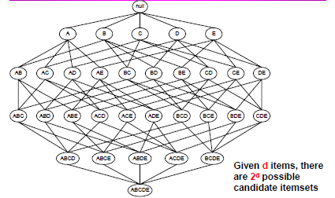
Frequent Itemset Generation

Slide 16
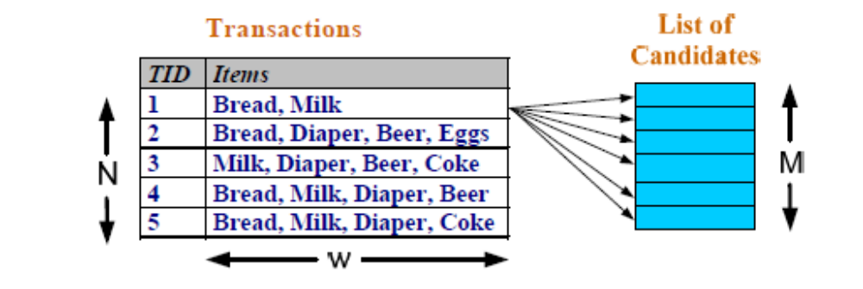
Frequent Itemset Generation
전수조사 (Brute-force) 방법:
  격자의 각 항목집합이 후보 빈발항목집합임
  데이터베이스를 스캔하여 각 후보의 지지도를 계산
  복잡도 ~ O(NMw) => M = 2^{d} 이기 때문에 비용이 비쌈!!!

Slide 17
후보 항목집합 줄이기
Apriori 원칙:
  항목집합이 빈번한 경우 모든 하위 집합도 빈번
  항목 세트가 빈번하지 않다면 모든 수퍼 세트도 빈번하지 않음
Apriori 원칙은 지지도의 다음 속성으로 인해 유지
  항목집합의 지지지도는 하위 집합의 지지도를 초과하지 않음

Slide 18
Apriori 원칙 예시
Given: 5개의 3항목 빈발집합
(A B C), (A B D), (A C D), (A C E), (B C D)
4 항목 빈발집합 :
(A B C D) Q: OK?
A: 예, 모든 3 개 항목 하위 집합이 자주 발생하기 때문에
(A C D E) Q: OK?
A: 아니요, (C D E)는 자주 발생하지 않기 때문에

Slide 19
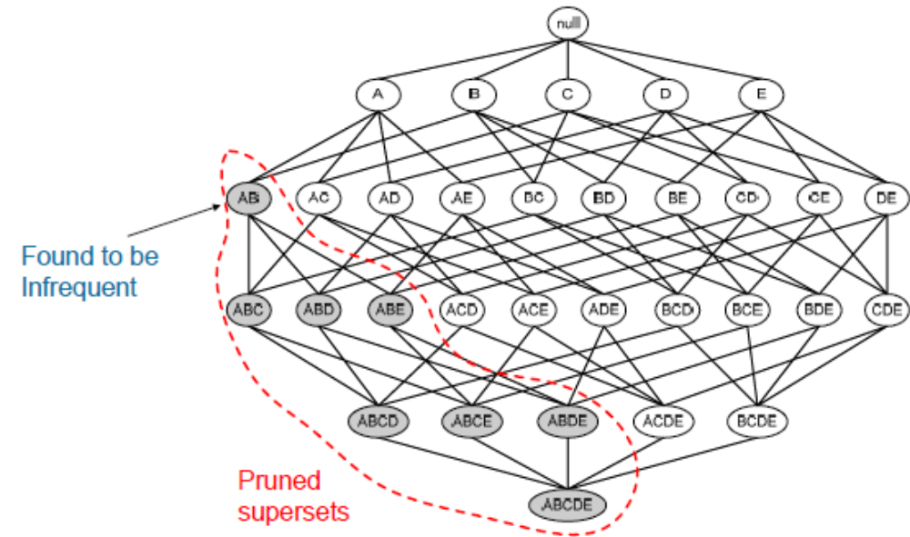
Apriori 원칙 예시

Slide 20
Apriori 알고리즘
Level-wise algorithm:
  Let k = 1
  길이 1인 빈발항목집합 생성
  새로운 빈발항목집합이 식별되지 않을 때까지 반복
    길이 k 개의 빈발항목집합에서 길이 (k + 1) 후보 항목집합 생성
    빈발하지 않는 길이 k인 부분집합을 포함하는 후보 항목집합을 제거
    각 후보 항목집합의 지지도 계산
    빈번하지 않는 후보 항목집합들을 제거

Slide 21
효율적 항목 집합 생성
각 반복에서 모든 (빈번한) 항목집합을 어떻게 효율적으로 생성 할 수 있을까?
  반복되는 항목집합 및 자주 발생하지 않는 항목집합 생성 방지
한 개의 항목으로 구성된 항목집합은 찾기 쉬움
아이디어 : 길이 1인 항목집합을 사용하여 길이 2인 항목집합을 생성하고 길이 2인 항목집합을 사용하여 길이 3인 항목집합을 생성, …
  (A B)가 빈번한 항목집합이라면, (A)와 (B)도 빈번한 항목 집합이여야 함!
  일반적으로 X가 빈번한 k 항목 집합이면 X의 모든 (k-1) 항목 하위 집합도 빈번
⇒ 두 개의 (k-1) 항목 집합을 병합하여 k 항목 집합 생성
  E.g. Merge {Bread, Milk} with {Bread, Diaper} to get {Bread, Diaper, Milk}

Slide 22
Example: 효율적 항목 집합 생성
Given: five frequent 3-itemsets
(A B C) , (A B D) , (A C D) , (A C E) , (B C D)
Lexicographically ordered!
Merge (x₁, x₂, …, x_{k-1}) with (y₁, y₂, …, y_{k-1}), if x₁ = y₁, x₂ = y₂, …, x_{k-2} = y_{k-2}
Candidate 4-itemsets:
  (A B C D) OK because of (A B C), (A B D), (A C D), (B C D)
  (A C D E) Not OK because of (C D E)
Final check by counting instances in dataset!

Slide 23
규칙 생성 예
Outlook | Temperature Numeric | Temperature Nominal | Humidity Numeric | Humidity Nominal | Windy | Play
overcast | 83 | hot | 86 | high | FALSE | yes
overcast | 64 | cool | 65 | normal | TRUE | yes
overcast | 72 | mild | 90 | high | TRUE | yes
overcast | 81 | hot | 75 | normal | FALSE | yes
rainy | 70 | mild | 96 | high | FALSE | yes
rainy | 68 | cool | 80 | normal | FALSE | yes
rainy | 65 | cool | 70 | normal | TRUE | no
rainy | 75 | mild | 80 | normal | FALSE | yes
rainy | 71 | mild | 91 | high | TRUE | no
sunny | 85 | hot | 85 | high | FALSE | no
sunny | 80 | hot | 90 | high | TRUE | no
sunny | 72 | mild | 95 | high | FALSE | no
sunny | 69 | cool | 70 | normal | FALSE | yes
sunny | 75 | mild | 70 | normal | TRUE | yes

Slide 24
규칙 생성 예
Frequent itemset from golf data:
Seven potential rules:
Humidity = Normal, Windy = False, Play = Yes (4)
If Humidity = Normal and Windy = False then Play = Yes If Humidity = Normal and Play = Yes then Windy = False If Windy = False and Play = Yes then Humidity = Normal If Humidity = Normal then Windy = False and Play = Yes If Windy = False then Humidity = Normal and Play = Yes If Play = Yes then Humidity = Normal and Windy = False If True then Humidity = Normal and Windy = False and Play = Yes

Slide 25
규칙 생성 예
Rules with support > 1 and confidence = 100%:
In total: 3 rules with support four, 5 with support three, and 50 with support two
 | Association rule |  | Sup. | Conf.
1 | Humidity=Normal Windy=False | ⇒Play=Yes | 4 | 100%
2 | Temperature=Cool | ⇒Humidity=Normal | 4 | 100%
3 | Outlook=Overcast | ⇒Play=Yes | 4 | 100%
4 | Temperature=Cold Play=Yes | ⇒Humidity=Normal | 3 | 100%
... | ... | ... | ... | ...
58 | Outlook=Sunny Temperature=Hot | ⇒Humidity=High | 2 | 100%

Slide 26
규칙 생성
빈발 항목 집합 L이 주어지면 f → L – f가 최소 신뢰도 요구 사항을 충족하는 비어 있지 않은 모든 하위 집합 f ⊂ L을 찾음
  {A,B,C,D}가 빈발 항목 집합이라면, 후보 규칙은
    ABC →D, ABD →C, ACD →B, BCD →A,
    A →BCD, B →ACD, C →ABD, D →ABC
    AB →CD, AC →BD, AD →BC, BC →AD, BD →AC, CD →AB
| L | = k, 2^{k} – 2 개의 후보 연관 규칙이 존재 (L → ∅ 및 ∅ → L 제외)

Slide 27
규칙 생성
빈발 항목 집합에서 효율적으로 규칙을 생성하는 방법?
  일반적으로 신뢰도는 반단조 (anti-monotone) 특성이 없음
    예 : c(ABC →D) 가 c(AB →D) 보다 클 수도 있고 작을 수도 있음
  그러나 동일한 항목 집합에서 생성 된 규칙의 신뢰도에는 반단조 특성이 있음
    e.g., L = {A,B,C,D}:
  c(ABC → D) ≥ c(AB → CD) ≥ c(A → BCD)
    신뢰도가 규칙의 RHS의 항목수에 대해 반단조함

Slide 28
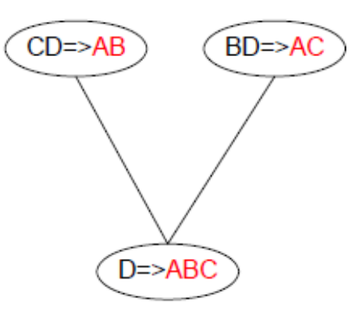
Apriori 알고리즘 규칙 생성 방법
규칙 결론부에 동일한 접두사를 공유하는 두 규칙을 병합하여 후보 규칙을 생성
  join (CD => AB, BD => AC)는 후보 규칙 D => ABC를 생성
신뢰도가 높지 않을 경우 규칙 D => ABC를 잘라냄
Weka Tutorial - Association

Slide 29
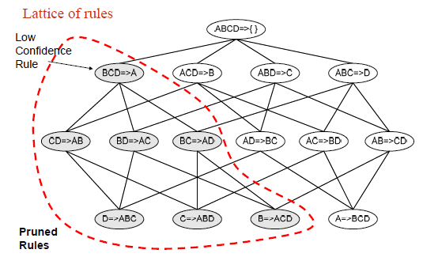
Apriori 알고리즘 규칙 생성 방법
Weka Tutorial - Association

Slide 30
연관 규칙 필터링
문제 : 큰 데이터 세트는 합리적인 최소 신뢰도 및 지지도를 사용하더라도 매우 많은 수의 연관 규칙을 초래할 수 있음
신뢰도만으로는 충분하지 않음
  예 : 모든 거래에 Z가 포함 된 경우, 모든 규칙 I => Z는 100 % 신뢰를 갖음
규칙을 필터링할 수 있는 추가의 방법 필요

Slide 31
연관 규칙 필터링
최소 향상도(lift)를 사용하여 필터링
  최소 지지도와 최소 신뢰도는 0~1, 최소 향상도는 –inf ~ +inf
규칙 X-> Y의 향상도는 아래와 같이 계산. 여기서 N은 트랜잭션 데이터베이스의 트랜잭션 수
lift (X-> Y) = ((sup (X U Y) / N) / (sup (X) / N * sup (Y) / N)
해석: 리프트가 1보다 크면 I와 J는 양의 상관 관계가 있음을, 리프트 <1이면 I와 J가 음의 상관 관계임을, 리프트 = 1이면 I와 J는 독립적임을 의미

Slide 32
연관 규칙 필터링
아래 왼쪽 데이터베이스에서 minsup = 0.5, minconf = 0.9 및 minlift = 1로 알고리즘을 적용하여 18 개의 연관 규칙을 얻을 수 있음
rule 0: 4 ==> 2 support : 0.66 (4/6) confidence : 1.0 lift : 1.0
rule 1: 3 ==> 2 support : 0.66 (4/6) confidence : 1.0 lift : 1.0
rule 2: 1 ==> 5 support : 0.66 (4/6) confidence : 1.0 lift : 1.2
rule 3: 1 ==> 2 support : 0.66 (4/6) confidence : 1.0 lift : 1.0
rule 4: 5 ==> 2 support : 0.833(5/6) confidence : 1.0 lift : 1.0
rule 5: 4 5 ==> 2 support : 0.5 (3/6) confidence : 1.0 lift : 1.0
rule 6: 1 4 ==> 5 support : 0.5 (3/6) confidence : 1.0 lift : 1.2
rule 7: 4 5 ==> 1 support : 0.5 (3/6) confidence : 1.0 lift : 1.5
rule 8: 1 4 ==> 2 support : 0.5 (3/6) confidence : 1.0 lift : 1.0
rule 9: 3 5 ==> 2 support : 0.5 (3/6) confidence : 1.0 lift : 1.0
rule 10: 1 5 ==> 2 support : 0.66 (4/6) confidence : 1.0 lift : 1.0
rule 11: 1 2 ==> 5 support : 0.66 (4/6) confidence : 1.0 lift : 1.2
rule 12: 1 ==> 2 5 support : 0.66 (4/6) confidence : 1.0 lift : 1.2
rule 13: 1 4 5 ==> 2 support : 0.5 (3/6) confidence : 1.0 lift : 1.0
rule 14: 1 2 4 ==> 5 support : 0.5 (3/6) confidence : 1.0 lift : 1.2
rule 15: 2 4 5 ==> 1 support : 0.5 (3/6) confidence : 1.0 lift : 1.5
rule 16: 4 5 ==> 1 2 support : 0.5 (3/6) confidence : 1.0 lift : 1.5
rule 17: 1 4 ==> 2 5 support : 0.5 (3/6) confidence : 1.0 lift : 1.5
Transaction id | Items
t1 | {1, 2, 4, 5}
t2 | {2, 3, 5}
t3 | {1, 2, 4, 5}
t4 | {1, 2, 3, 5}
t5 | {1, 2, 3, 4, 5}
t6 | {2, 3, 4}

Slide 33
실습
데이터 셋
  각자 해결 (인터넷)
Apriori 구현
  직접 구현
  Apyori 라이브러리 (https://pypi.org/project/apyori/) 사용
데이터 셋에 Apriori 알고리즘 적용
참고 : https://stackabuse.com/association-rule-mining-via-apriori-algorithm-in-python/

